Slide 1


Základní škola a Mateřská škola generála Pattona Dýšina, příspěvková organizace
AUTOR: Mgr. Jitka Křížková, MBA
NÁZEV: VY_32_INOVACE_1A_05
TÉMA: SLAVNÍ FYZIKOVÉ
ČÍSLO PROJEKTU: CZ. 1. 07/ 1. 4. 00/ 21. 1843

Slide 2
Anotace
Prezentace seznamuje žáky se životopisnými údaji o fyzikovi. Seznamuje s jeho přínosem pro život a vědu a dokumentuje jeho objevy. Informuje o fyzikální veličině, jejíž jednotka dostala název po této osobnosti.
Autorem tohoto materiálu a všech jeho částí, není-li uvedeno jinak, je Mgr. Jitka Křížková, MBA.

Slide 3
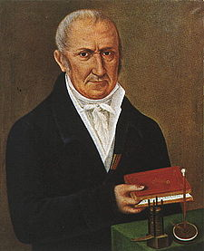
Alessandro Volta
Italský fyzik
19. února 1745
5. března 1827

Slide 4
Alessandro Volta
Narodil se jako sedmé a poslední dítě ve šlechtické rodině. Do sedmi let nemluvil, a proto mělo jeho okolí obavy, že je slabomyslný. Přesto zvládl vystudovat jezuitskou kolej a své zpoždění dohnat. Poté ale místo dráhy duchovního přestoupil na královský seminář. V té době se začal zajímat
o výzkum elektřiny. Roku 1769 publikoval knihu
O přitažlivé síle elektrického ohně a jevech s tím
souvisejících.

Slide 5
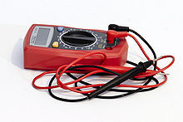
Volt
Volt je jednotka elektrického napětí, značí se písmenem V. Je pojmenována podle italského fyzika Alessandra Volty, vynálezce elektrického článku.
Multimetr

Slide 6
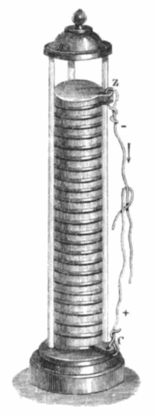
Voltův sloup
Voltův sloup byl první elektrický článek, produkující elektrický proud. Sestavil ho Alessandro Volta v roce 1800.
Skládal se z navrstvených měděných
a zinkových plíšků, proložených plátky
kůže, které byly provlhčeny okyseleným
roztokem.

Slide 7
Použité zdroje
Obrázky z otevřené galerie Microsoft Office.
Encyklopedie vědy a techniky. Albatros, 1986.
VORÁČEK, Karel. Encyklopedie vynálezů. 1. vyd. Praha: Slovart, 2010. ISBN 9788073912116.
GOLDSMITH, Mike. Vynálezci a jejich vynalezené vynálezy. 1,. Praha: Egmont, 2010. ISBN 978-80-252-1518-0.
CLARKE, Penny. Velké objevy: Vyprávění o objevech, vynálezech a myšlenkách, které obohatily náš život - David Stewart. 1,. Praha: Junior, 2007.

